Slide 1
Jetson TX2 기반 YOLO 응용 과정
2019. 11
모두의연구소 RL4RWS

Slide 2

목 차
01
TX2 보드에 OpenCV 셋업
02
OpenCV를 통한 얼굴인식
03
TX2 보드에 Darknet 셋업
04
YOLOv3를 통한 물체추적

Slide 3
OpenCV 설치
OpenCV4를 설치에 필요한 패키지 및 라이브러리를 설치한다. (본 예시는 OpenCV 4.0.1로 버전에 따라 숫자를 바꾼다)
sudo apt-get install build-essential
sudo apt-get install cmake git pkg-config libgtk2.0-dev libavcodec-dev libavformat-dev libswscale-dev
sudo apt-get install python-dev python3-dev python-numpy python3-numpy libtbb2 libtbb-dev libjpeg-dev libpng-dev libtiff-dev libdc1394-22-dev
build-essential : 소프트웨어 빌드 필수 패키지
dpkg-dev | g++ | gcc | libc6-dev | make
Debian 패키지 개발 도구 | GNU C++ 컴파일러 | GNU C 컴파일러 | GNU C 개발전용 표준 라이브러리 | 컴파일 지시 도구
dpkg (Debian Package): Debian 소프트웨어 패키지인 .deb 확장자 파일을 설치, 제거, 그리고 정보를 추출하는 도구
libc6: 거의 모든 시스템에서 사용되는 C 언어 표준 라이브러리를 제공.
OpenCV 필수 패키지
cmake | git | pkg-config | libgtk2.0-dev
크로스 플랫폼 make 도구 | 소스코드 버전 관리 개발도구 | 컴파일 의존 라이브러리 정보 제공 | GTK+ 기반의 GUI 개발필요 라이브러리
libavcodec-dev | libavformat-dev | libswscale-dev
오디오/비디오 코덱 라이브러리 (개발용) | 오디오/비디오 형식 라이브러리 (개발용) | 이미지 스케일링/변환 라이브러리 (개발용)

Slide 4
OpenCV 설치
OpenCV4를 설치에 필요한 패키지 및 라이브러리를 설치한다.
sudo apt-get install build-essential
sudo apt-get install cmake git pkg-config libgtk2.0-dev libavcodec-dev libavformat-dev libswscale-dev
sudo apt-get install python-dev python3-dev python-numpy python3-numpy libtbb2 libtbb-dev libjpeg-dev libpng-dev libtiff-dev libdc1394-22-dev
OpenCV 선택적 패키지
python(3)-dev | python(3)-numpy | libtbb2 | libtbb-dev
파이썬(3) 개발에 필요한 헤더 및 라이브러리 | 파이썬(3) NumPy 행렬계산 모듈 | Intel 제공 TBB 병렬 컴퓨팅 라이브러리 | TBB 병렬 컴퓨팅 개발용 라이브러리
libjpeg(png)-dev | libtiff-dev | libdc1394-22-dev
JPEG(PNG) 이미지 R/W 라이브러리 (개발용) | TIFF(tagged image file format) 라이브러리 (개발용) | 직렬통신 표준의 IEEE 1394 카메라 인터페이스 (개발용)

Slide 5
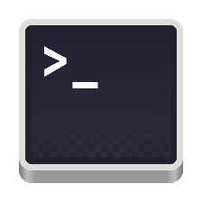

OpenCV4 설치
OpenCV4을 설치하는데 사용되는 오픈소스를 GitHub에서 가져온다. (저장경로: ~/OpenCV)
mkdir ~/OpenCV
cd ~/OpenCV
wget -O opencv-4.0.1.zip https://github.com/opencv/opencv/archive/4.0.1.zip
wget -O opencv_contrib-4.0.1.zip https://github.com/opencv/opencv_contrib/archive/4.0.1.zip
unzip ‘*.zip’
OpenCV 4.0.1 오픈소스를 기반으로 설치에 필요한 빌드를 생성한다: CMake 필요
mkdir ~/OpenCV/opencv-4.0.1/build
cd ~/OpenCV/opencv-4.0.1/build
CMake 방법 (선택1)
CLI
GUI
(권장: 명령어가 이미 있을 경우)
(개별적으로 CMake를 해야 할 경우)

Slide 6
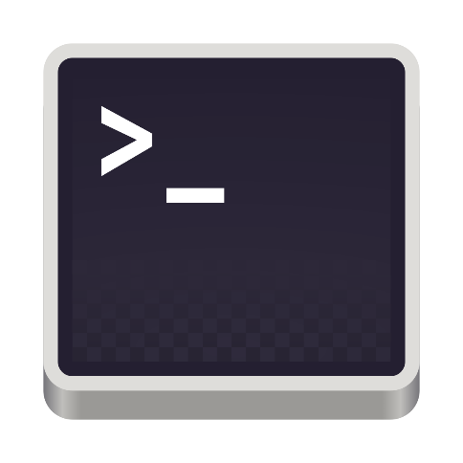



OpenCV 설치: CLI 방법의 CMake (선택 1)
터미널을 통해 CMake를 하는 방법을 설명한다.
CTRL
ALT
T
OR
Click!
cmake –DCMAKE_BUILD_TYPE=Release \ -DCMAKE_INSTALL_PREFIX=/usr/local \ -DOPENCV_EXTRA_MODULES_PATH=/home/nvidia/OpenCV/opencv_contrib-4.0.1/modules \ -DPYTHON_DEFAULT_EXECUTABLE=/usr/bin/python3 \ -DOPENCV_GENERATE_PKGCONFIG=ON \ -DWITH-CUDA=ON \ -DCUDA_FAST_MATH=ON \ -DBUILD_PERF_TESTS=OFF \ -DBUILD_TESTS=OFF \ -DBUILD_JAVA=OFF \ ..

Slide 7

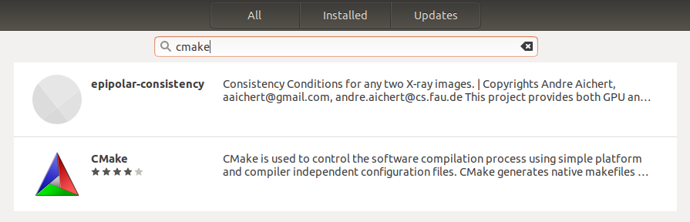
OpenCV 설치: GUI 방법의 Cmake (선택 2)
우분투의 Software에서 제공하는 프로그램에서 CMake를 설치한다.
Click!

Slide 8
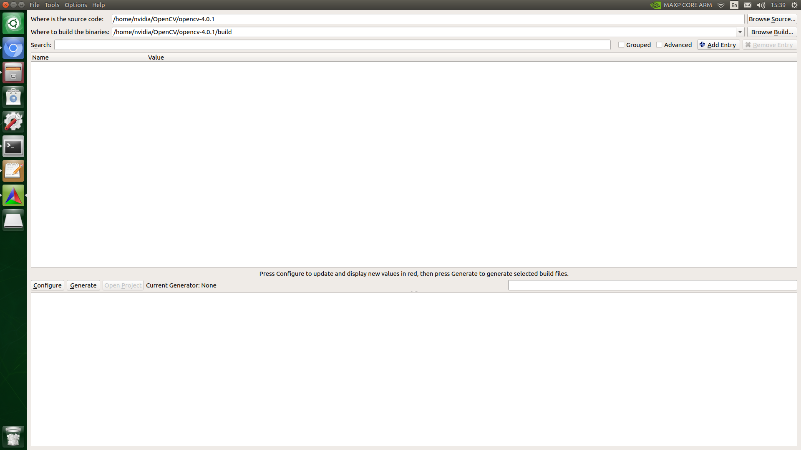
OpenCV 설치: GUI 방법의 Cmake (선택 2)
CMake GUI를 실행하고 소스코드 경로와 빌드 경로를 입력하고, Configure 버튼을 누른다.
①
②

Slide 9
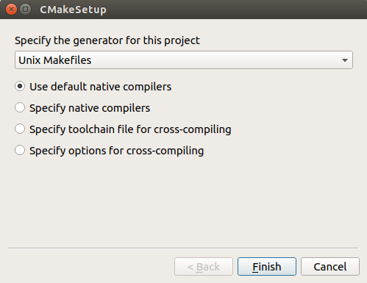
OpenCV 설치: GUI 방법의 Cmake (선택 2)
설정 변경 없이 바로 Finish 버튼을 누른다.

Slide 10
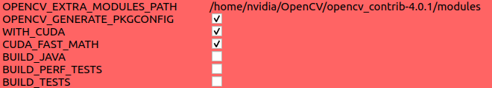
OpenCV 설치: GUI 방법의 Cmake (선택 2)
목록을 다음과 같이 설정한다.

Slide 11
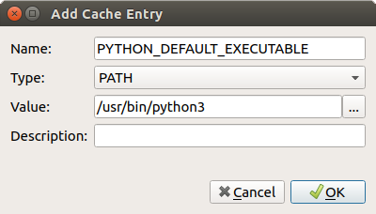
OpenCV 설치: GUI 방법의 Cmake (선택 2)
목록에 없는 설정은 Add Entry로 추가한다.
①
②

Slide 12
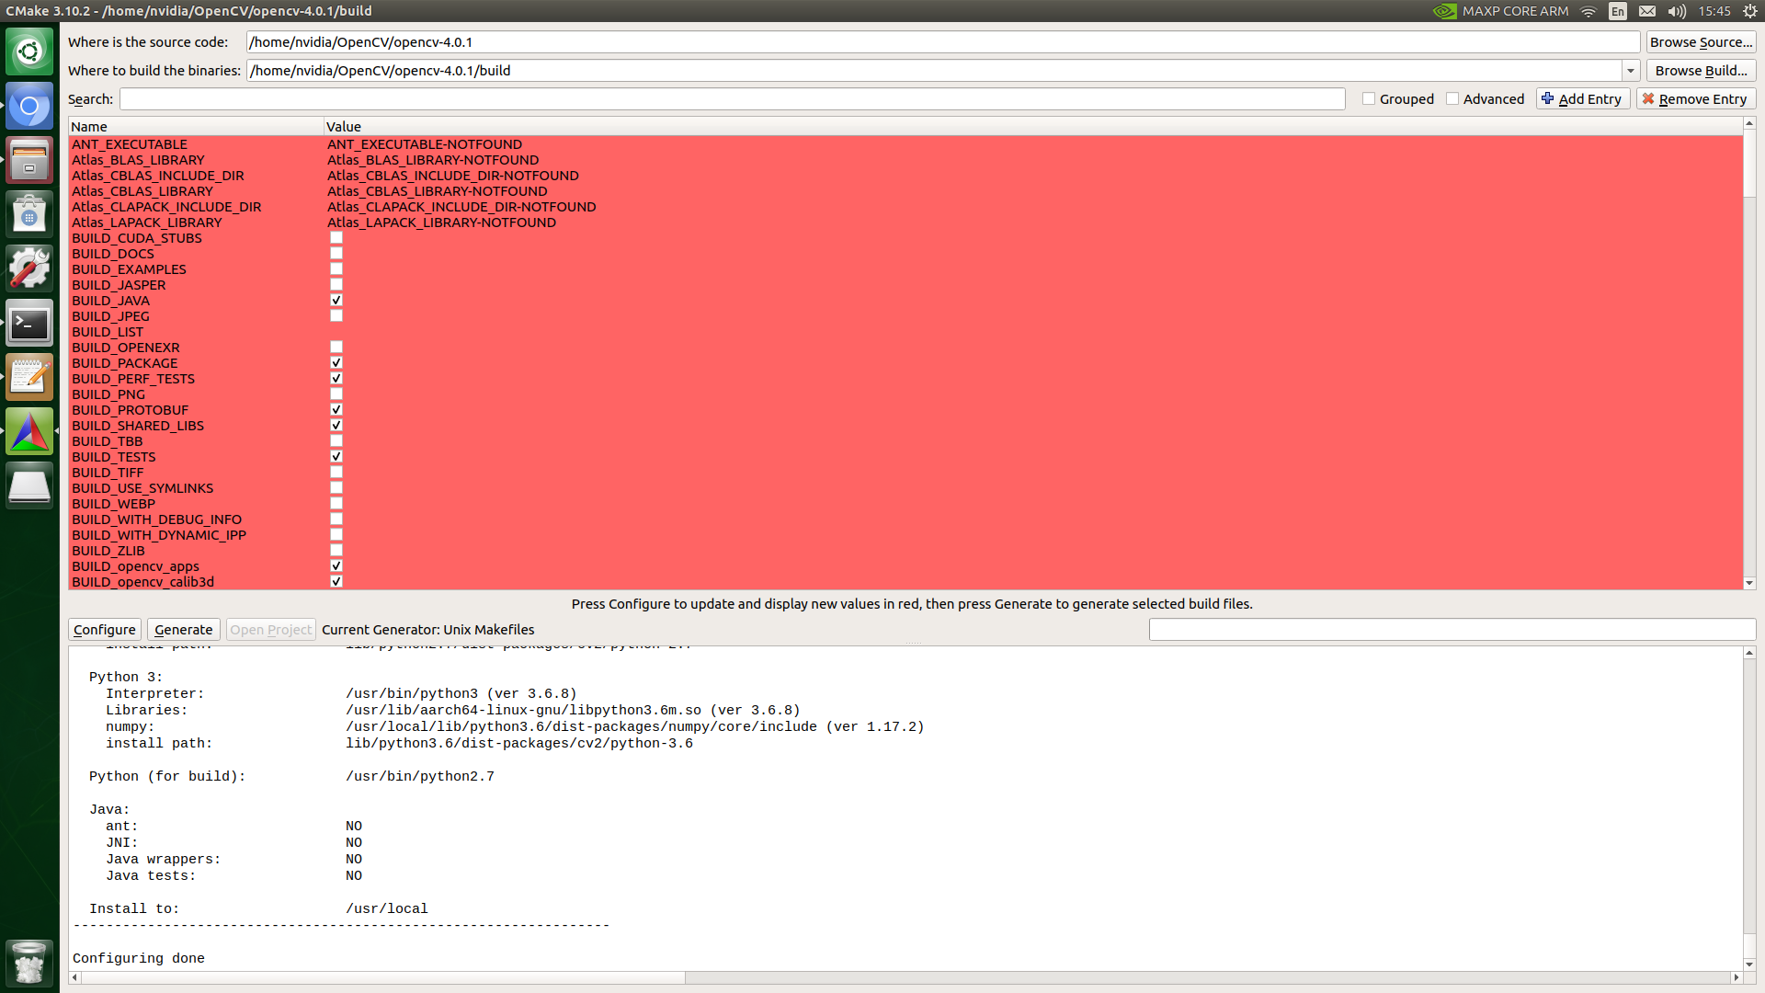
OpenCV 설치: GUI 방법의 Cmake (선택 2)
모든 설정이 완료되었으면 Generate 버튼을 눌러 컴파일에 사용될 Makefile을 생성한다.

Slide 13
OpenCV 설치
OpenCV 컴파일하기 (1시간 이상 소요)
cd ~/OpenCV/opencv-4.0.1/build
make -j4
sudo make install
sudo ldconfig
OpenCV 버전 확인:
python3 -c 'import cv2; print(cv2.__version__)'
pkg-config --modversion opencv4

Slide 14

Darknet 설치
Darknet 소스코드를 GitHub에서 다운로드한다.
mkdir ~/Darknet
cd ~/Darknet
git clone https://github.com/pjreddie/darknet.git
cd darknet
Makefile을 gedit으로 열어서 아래와 같이 수정: TX2의 CUDA 아키텍처는 "62“이다. (참조: https://developer.nvidia.com/cuda-gpus)
gedit Makefile
GPU=1
CUDNN=1
OPENCV=1
OPENMP=0
DEBUG=0
ARCH= -gencode arch=compute_62,code=[sm_62,compute_62]
#ARCH= -gencode arch=compute_30,code=sm_30 \
# -gencode arch=compute_35,code=sm_35 \
# -gencode arch=compute_50,code=[sm_50,compute_50] \
# -gencode arch=compute_52,code=[sm_52,compute_52]
# -gencode arch=compute_20,code=[sm_20,sm_21] \ This one is deprecated?
make 명령어로 컴파일하여 darknet 파일이 생성한다.
make -j4
sudo ldconfig

Slide 15
YOLOv3 실행 준비
일반적으로 물체인식을 위해서는 두 개의 파일이 필요하다:
신경망 레이어 정보가 담긴 .cfg 파일
가중치 파라미터 정보가 담긴 .weights 파일
darknet 소스코드에는 cfg 파일이 존재하나, weights 파일이 없다.
weights 이름의 경로를 만들어 yolov3-tiny.weights 파일을 저장한다.
mkdir ~/Darknet/darknet/weights
wget https://pjreddie.com/media/files/yolov3-tiny.weights -P./weights

Slide 16
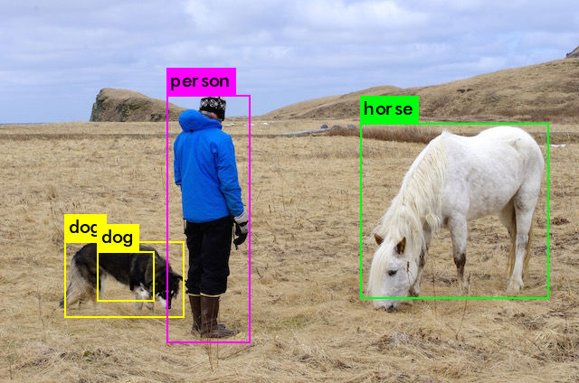
YOLOv3 실행
.cfg 파일과 .weights 파일을 불러와 YOLOv3로 물체인식을 한다.
맨 뒤에는 원하는 사진을 인터넷에서 다운로드하여 여러가지를 직접 시험해 볼 수 있다.
$ ./darknet detect cfg/yolov3-tiny.cfg weights/yolov3-tiny.weights data/person.jpg

Slide 17
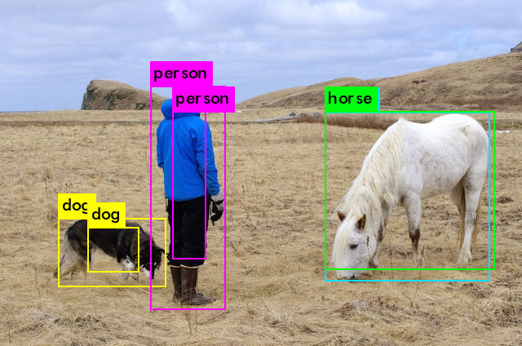
YOLOv3 실행 – 임계치 설정
임계치 설정 (기본값 -thresh 0.5)
즉, -thresh 0.1은 10% 이상의 인식률을 바운딩 박스로 보여준다.
$ ./darknet detect cfg/yolov3-tiny.cfg weights/yolov3-tiny.weights data/person.jpg -thresh 0.1

Slide 18
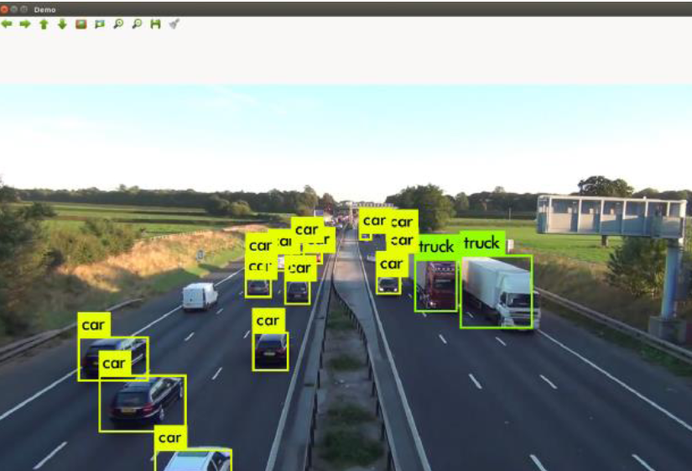
YOLOv3 실행 – 웹캠 사용
웹캠을 사용하여 실시간 영상 물체인식을 하려면 아래의 명령어를 입력한다.
$ ./darknet detector demo cfg/coco.data cfg/yolov3-tiny.cfg weights/yolov3-tiny.weights -c 1
-c 1 은 USB Camera 장치에 해당하는 /dev/video1 설정하는 것을 의미한다.
만일 작동하지 않으면 0이나 2로 장치 파일이 설정되어 있을 수 있다.
비디오 장치 확인은 ls /dev/video* 커맨드로 확인할 수 있다.

Slide 19
YOLOv3 실행 – 온보드 카메라 사용
웹캠이 아닌 Jetson TX2에 탑재된 카메라를 사용하기 위해서는 아래 명령어를 입력한다.
$ ./darknet detector demo cfg/coco.data cfg/yolov3-tiny.cfg weights/yolov3-tiny.weights "'nvarguscamerasrc ! video/x-raw(memory:NVMM), width=1920, height=1080, format=(string)NV12, framerate=(fraction)30/1 ! nvtee ! nvvidconv flip-method=0 ! video/x-raw, width=(int)1280, height=(int)720, format=(string)BGRx ! videoconvert ! appsink'"

Slide 20
YOLOv3 실행 – 온보드 카메라 사용
웹캠이 아닌 Jetson TX2에 탑재된 카메라를 사용하기 위해서는 아래 명령어를 입력한다.
$ ./darknet detector demo cfg/coco.data cfg/yolov3-tiny.cfg yolov3-tiny.weights "'nvarguscamerasrc ! video/x-raw(memory:NVMM), width=1920, height=1080, format=(string)NV12, framerate=(fraction)30/1 ! nvtee ! nvvidconv flip-method=0 ! video/x-raw, width=(int)1280, height=(int)720, format=(string)BGRx ! videoconvert ! appsink'"
NVIDIA
nvarguscamerasrc | nvtee | nvvidconv | flip-method=0
카메라 플러그인 ARGUS API | 내부 메모리 NVMM 지원 | 비디오 형식 변환 및 스케일링 | 비디오 출력을 90*n도 회전
GStreamer
videoconvert |  |  | appsink
비디오 형식 변환 적용
https://developer.download.nvidia.com/embedded/L4T/r31_Release_v1.0/Docs/Accelerated_GStreamer_User_Guide.pdf?kK3fEV5slpcUJQQQqu-ro6i92OX1EQD9P_B2fzlqWN8EHfjbFa_zZov5TBbXMmmKzbq5E2CUWdm_OKJFbEn88ytHRtwGpuMn_xEoZhL2Prk-hK4efLyUvTvG3SB-V16neNRMvJEAW-1a0o2lo9ny87BKqCyE32KrwU1peuOucfOih7H0Dt0
libargus
https://docs.nvidia.com/jetson/l4t-multimedia/group__LibargusAPI.html

Slide 21
YOLOv3 물체추적
Darknet 물체인식 소스코드를 수정해서 동일한 명령어로 하나의 물체를 추적하여 자율주행을 하도록 만든다.
카메라 영상
프레임 추출
YOLOv3
물체인식
바운딩 박스 : draw_detections( ) 역할
draw_detections( ) 함수 확장

Slide 22
YOLOv3 물체추적
바운딩 박스를 그리는 함수 draw_detection()이 언급된 코드를 확인한 결과이다.
선언
정의
호출
함수를 사용할 수 있도록 미리 알리는 부분:
darknet/include/darknet.h
함수가 수행하는 기능이 작성된 부분:
darknet/src/image.c
함수를 사용하는 부분:
darknet/src/demo.c
darknet/examples/detector.c
darknet/examples/coco.c
darknet/examples/yolo.c

Slide 23
YOLOv3 물체추적 – 소스코드 수정 목록
함수 draw_detections( )이 사용되는 소스코드의 역할.
선언 | 코드 역할
./include/darknet.h | 함수를 사용할 수 있도록 미리 알리는 선언 전용 코드.
정의 | 코드 역할
./src/image.c | 특정 물체 정보만 따로 추출할 수 있도록 수정.
호출 | 코드 역할
./src/demo.c | demo 모드: 동영상 물체인식 기능 (OpenCV와 CUDA 필수) 바운딩 박스를 그리는 함수가 포함.
./examples/detector.c | 미사용 예시: 컴파일 에러 방지를 위해 수정.
./examples/coco.c | 미사용 예시: 컴파일 에러 방지를 위해 수정.
./examples/yolo.c | 미사용 예시: 컴파일 에러 방지를 위해 수정.

Slide 24
YOLOv3 물체추적 – ./src/image.c
sprintf(buff, "data/labels/%d_%d.png", i, j);
alphabets[j][i] = load_image_color(buff, 0, 0);
}
}
return alphabets;
}
#if 1 //SECTION code is added
int draw_detections(image im, detection *dets, int num, float thresh, char **names, image **alphabet, int classes, int target_class, float *xval, float *wval, float *hval)
#else
void draw_detections(image im, detection *dets, int num, float thresh, char **names, image **alphabet, int classes)
#endif
{
int i,j;
//code is added -->
int ret = 0;
int found_class = 0;
printf("[image.c] %s : target_class = %d\n", __func__, target_class);
//code is added <--
for(i = 0; i < num; i++){
char labelstr[4096] = {0};
238번 줄 부터

Slide 25
YOLOv3 물체추적 – ./src/image.c
} else {
strcat(labelstr, ", ");
strcat(labelstr, names[j]);
}
//code is added -->
#if 1
printf("class(%d), %s: %.0f%%\n",j, names[j], dets[i].prob[j]*100);
#else
printf("%s: %.0f%%\n", names[j], dets[i].prob[j]*100);
#endif
//code is added <--
}
}
if(class >= 0){
int width = im.h * .006;
265번 줄 부터

Slide 26
YOLOv3 물체추적 – ./src/image.c
rgb[1] = green;
rgb[2] = blue;
box b = dets[i].bbox;
//code is added -->
if(target_class != -1 && class == target_class) {
ret = 1;
memcpy(xval, &b.x, sizeof(float));
memcpy(wval, &b.w, sizeof(float));
memcpy(hval, &b.h, sizeof(float));
}
printf("x:%f y:%f w:%f h:%f\n", b.x, b.y, b.w, b.h);
//code is added <--
int left = (b.x-b.w/2.)*im.w;
int right = (b.x+b.w/2.)*im.w;
297번 줄 부터
if(bot > im.h-1) bot = im.h-1;
//code is added -->
printf("left(%d), right(%d), top(%d), bottom(%d)\n", left, right, top, bot);
//code is added <--
draw_box_width(im, left, top, right, bot, width, red, green, blue);
316번 줄 부터

Slide 27
YOLOv3 물체추적 – ./src/image.c
free_image(tmask);
}
}
}
//code is added -->
return ret;
//!SECTION code is added <--
}
void transpose_image(image im)
{
338번 줄 부터

Slide 28
YOLOv3 물체추적 – ./include/darknet.h
box_label *read_boxes(char *filename, int *n);
box float_to_box(float *f, int stride);
//SECTION code is added -->
#if 0
void draw_detections(image im, detection *dets, int num, float thresh, char **names, image **alphabet, int classes);
#else
int draw_detections(image im, detection *dets, int num, float thresh, char **names, image **alphabet, int classes, int target_class, float *xval, float *wval, float *hval);
#endif
//!SECTION code is added <--
matrix network_predict_data(network *net, data test);
736번 줄 부터

Slide 29
YOLOv3 물체추적 – ./src/demo.c
#include "demo.h"
#include <sys/time.h>
//SECTION code is added -->
#include <stdio.h>
#include <stdlib.h>
int target_class_a = 0;
//SECTION code is added <--
#define DEMO 1
11번 줄 부터
void *detect_in_thread(void *ptr)
{
running = 1;
float nms = .4;
//code is added -->
float target_xval = .0f;
float target_wval = .0f;
float target_hval = .0f;
float distance_val = .0f;
//code is added <--
layer l = net->layers[net->n-1];
float *X = buff_letter[(buff_index+2)%3].data;
network_predict(net, X);
93번 줄 부터

Slide 30
YOLOv3 물체추적 – ./src/demo.c
image display = buff[(buff_index+2) % 3];
//SECTION code is added -->
#if 0
draw_detections(display, dets, nboxes, demo_thresh, demo_names, demo_alphabet, demo_classes);
#else
if(draw_detections(display, dets, nboxes, demo_thresh, demo_names, demo_alphabet, demo_classes, target_class_a, &target_xval, &target_wval, &target_hval)) {
distance_val = target_wval*target_hval;
printf("[demo.c] target class(%d), xval = %f, wval = %f, hval = %f distance_val = %f \n", target_class_a, target_xval, target_wval, target_hval, distance_val);
if(target_xval > 0.6){
printf("r\n");
system("sudo echo 0 > /sys/class/gpio/gpio298/value");
system("sudo echo 1 > /sys/class/gpio/gpio396/value");
}else if(target_xval < 0.4){
printf("l\n");
system("sudo echo 1 > /sys/class/gpio/gpio298/value");
system("sudo echo 0 > /sys/class/gpio/gpio396/value");
}else{
printf("s\n");
system("sudo echo 1 > /sys/class/gpio/gpio298/value");
system("sudo echo 1 > /sys/class/gpio/gpio396/value");
}
}else {
printf("i\n");
system("sudo echo 0 > /sys/class/gpio/gpio392/value");
system("sudo echo 0 > /sys/class/gpio/gpio396/value");
}
#endif
//!SECTION code is added <--
115번 줄 부터

Slide 31
YOLOv3 물체추적 – ./src/demo.c
void demo(char *cfgfile, char *weightfile, float thresh, int cam_index, const char *filename, char **names, int classes, int delay, char *prefix, int avg_frames, float hier, int w, int h, int frames, int fullscreen)
{
//SECTION code is added -->
system("sudo echo 298 > /sys/class/gpio/export");
system("sudo echo 396 > /sys/class/gpio/export");
system("sudo echo out > /sys/class/gpio/gpio298/direction");
system("sudo echo out > /sys/class/gpio/gpio396/direction");
//SECTION code is added <--
//demo_frame = avg_frames;
image **alphabet = load_alphabet();
demo_names = names;
198번 줄 부터

Slide 32
YOLOv3 물체추적 – ./examples 예시 코드
./examples/detector.c
//printf("%d\n", nboxes);
//if (nms) do_nms_obj(boxes, probs, l.w*l.h*l.n, l.classes, nms);
if (nms) do_nms_sort(dets, nboxes, l.classes, nms);
draw_detections(im, dets, nboxes, thresh, names, alphabet, l.classes, -1, NULL, NULL, NULL);
free_detections(dets, nboxes);
if(outfile){
save_image(im, outfile);
}
604줄
./examples/yolo.c
int nboxes = 0;
detection *dets = get_network_boxes(net, 1, 1, thresh, 0, 0, 0, &nboxes);
if (nms) do_nms_sort(dets, l.side*l.side*l.n, l.classes, nms);
// code is added -->
#if 0
draw_detections(im, dets, l.side*l.side*l.n, thresh, voc_names, alphabet, 20);
#else
draw_detections(im, dets, l.side*l.side*l.n, thresh, voc_names, alphabet, 20, -1, NULL, NULL, NULL);
#endif
// code is added <--
save_image(im, "predictions");
show_image(im, "predictions", 0);
296번 줄 부터

Slide 33
YOLOv3 물체추적 – ./examples 예시 코드
./examples/coco.c
detection *dets = get_network_boxes(net, 1, 1, thresh, 0, 0, 0, &nboxes);
if (nms) do_nms_sort(dets, l.side*l.side*l.n, l.classes, nms);
//code is added -->
#if 0
draw_detections(im, dets, l.side*l.side*l.n, thresh, coco_classes, alphabet, 80);
#else
draw_detections(im, dets, l.side*l.side*l.n, thresh, coco_classes, alphabet, 80, -1, NULL, NULL, NULL);
#endif
//code is added <--
save_image(im, "prediction");
show_image(im, "predictions", 0);
326번 줄 부터

Slide 34
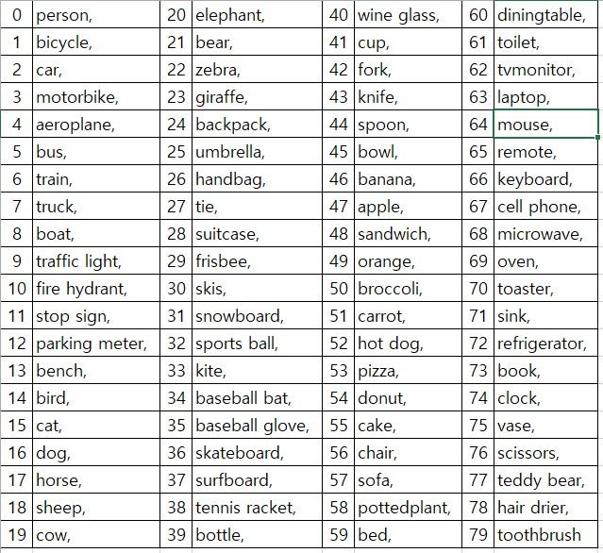
YOLO V3 객체명과 커맨드
YOLO 에서 사용하는 객체명은 classlist 버퍼에 아래와 같이
정의 되어 있다.
영상인식 객체명 전달
앱->TX2(Wifi) | TX2(Wifi)->YOLO | Class index
apple | A | 47
banana | B | 46
bicycle | C | 1
dog | D | 16
모터제어 명령 전달
 | YOLO>TX2(WiFi) | TX2(WiFi)->STM32
left | a | a
right | b | b
up | c | c
down | d | d
stop | i | i

